Slide 1

Yönetim Teorileri
02.08.2016

Slide 2
İçerik
Yönetim düşüncesinin gelişimi
Yönetim üzerine yapılan çalışmalar
Klasik Yönetim
Neoklasik Yönetim
Modern Yönetim Düşüncesi
Çağdaş Yaklaşımlar

Slide 3
Yönetim Düşüncesinin Gelişimi
Klasik Dönem
1. Bilimsel Yönetim Yaklaşımı ( Frederick W. Taylor)
2. Yönetim Süreci Yaklaşımı (Henri Fayol)
3. Bürokratik Yönetim Yaklaşımı ( Max Weber)
Neoklasik Yönetim
1. Hawthorne Araştırmaları (Elton Mayo)
2. X ve Y Teorisi (McGregor)
3. Sistem 4 Modeli ( Rensist Likert)
4. İhtiyaçlar Hiyerarşisi (Maslow)
Modern Yönetim Anlayışı
Sistem Yaklaşımı
Durumsallık Yaklaşımı

Slide 4
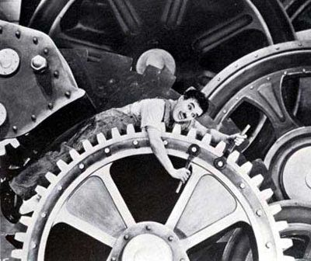
Klasik Yönetim Düşüncesi
Temel Fikirleri
İnsan unsuru göz ardı edilmiştir.
Maksimum verimliliği sağlayacak örgüt yapısının kurulması
İşlerin bilimsel olarak parçalara bölünmesi
Kapalı sistem anlayışı.
Bir işi en iyi yapmanın tek bir yolu vardır anlayışı.

Slide 5
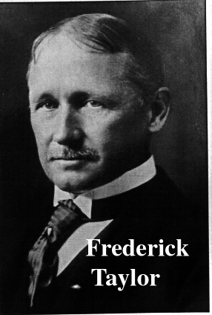
Klasik Yönetim Düşüncesi
Bilimsel Yönetim (Frederick Taylor)
Taylor’un işletmeler üzerine gözlemleri;
Verimsizlik
Tembellik
Kaytarma
İşlerin standartlardan yoksun olması
İşe almada yetenek ve kapasite kıstaslarının olmaması

Slide 6

Klasik Yönetim Düşüncesi
Bilimsel Yönetim (Frederick Taylor)
Çözüm Önerileri;
Bilimsel yöntemlere dayanan iş görme usulleri
Çalışanların bilimsel yollarla seçilmesi
İşçilerle işbirliği
Yorgunluk yaratan faktörlerin elimine edilmesi
İş ve zaman etütleri ile standart işlerin ortaya konulması

Slide 7
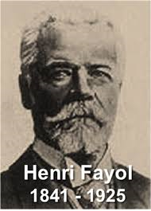
Klasik Yönetim Düşüncesi
Yönetim Süreci Yaklaşımı (Henri Fayol)
Taylor’u tamamlayıcı düşüncülere sahipti.
Etkin bir yönetim süreci ve örgütlemenin nasıl olması gerektiği üzerine çalışmıştır.
Taylor’un fikirlerine katkısı, örgütsel fonksiyonları sistemleştirmesi noktasında olmuştur.

Slide 8

Klasik Yönetim Düşüncesi
Yönetim Süreci Yaklaşımı (Henri Fayol)
Yönetim fonksiyonları; planlama, örgütleme, yöneltme, koordinasyon ve kontrol.
İşletmenin fonksiyonları; teknik, ticari, finansal, muhasebe vb.
Yönetimin ilkeleri ; hiyerarşi ilkesi, yetki ve sorumluluk ilkesi vb.

Slide 9
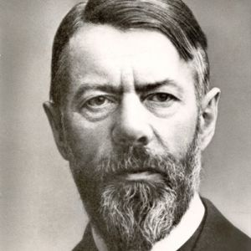
Klasik Yönetim Düşüncesi
Bürokratik Yaklaşımı (Max Weber)
Düşünce yapısı;
Fonksiyonel uzmanlığa dayalı işbölümü
Hiyerarşik yapı
Gayrişahsi/formal ilişkiler
Yasal yetki
Yazılı olarak haberleşme

Slide 10
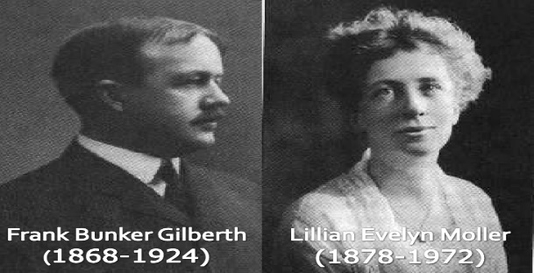
Klasik Yönetim Sürecine Katkılar
Frank ve Lillian Gilbreth; ilk defa işçilerin tatminine yönelik söylemlerde bulunmuşlardır.
Henry L. Gantt; işçi performans ölçümüne yönelik çalışmalar. Gannt şeması
Harrington Emerson; örgütlenme, kurmay ve yönetim rolleri ilişkileri üzerine araştırmalar.

Slide 11
Neoklasik Yönetim Teorisi
İnsanın duygu ve düşünceleri doğrultusunda hareket ettiği gerçeği.
Psikoloji, sosyoloji, antropoloji, vb. bilim dallarının öneminin fark edilmesi.
Klasik yönetim temelli ancak beşeri ilişkiler yaklaşımı ile katkıda bulunmuştur.
İnsan unsurunun göz ardı edilmesiyle, etkinlik ve verimliliğin sağlanamadığı fark edilmiştir.

Slide 12
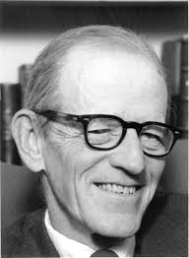
Neoklasik Yönetim Teorisi
Hawthorne Araştırmaları (Elton Mayo)
Telefon parçaları üreten Batı Elektrik Şirketi’nin Hawthorne işletmesinde yapılmıştır.
Işıklandırmanın, dinlenme aralarının ve çalışma sürelerinin verimlilik üzerine etkisi araştırılmıştır. 8 yıl kadar sürmüştür.
Fiziki çalışmalardan beklenen sonuç çıkmayınca, sosyal görüşmelerle olayların nedenleri tespit edilmiştir.

Slide 13

Neoklasik Yönetim Teorisi
Hawthorne Araştırmalarının Sonuçları;
Sosyal kapasite iş üzerinde çok etkilidir
Ekonomik olmayan ödüller performansı etkilemektedir.
İnformal gruplar çalışanı formal örgütlenmeden daha fazla etkilemektedir.
İnsanlar her zaman rasyonel davranmazlar.

Slide 14
Neoklasik Düşünceye Katkılar
Kendini Gerçekleştirme
Fizyolojik İhtiyaçlar
Güvenlik İhtiyacı
Ait Olma ve Sevgi İhtiyacı
Değer Görme İhtiyacı
Maslow İhtiyaçlar Hiyerarşisi

Slide 15
Neoklasik Düşünceye Katkılar
(McGregor X ve Y Teorisi)
X Y
İnsan çalışmayı sevmez
Çalışmak için zorlanmalı, denetlenmelidir.
İnsan doğası gereği çalışmak ister
Kişi çalışması sonucu ödüllendirilmelidir.

Slide 16
Neoklasik Düşünceye Katkılar
(Rensist Likert – Sistem 4 Modeli)
Sistem 1
Otoriter/Hiyerarşik Yönetim
Zayıf İletişim
Cezalandırıcı, tehditvari
Sistem 4
Katılımcı Yönetim
Güçlü İletişim
Takdir ve ödüllendirme

Slide 17
Neoklasik Düşünceye Katkılar
(Chris Argyris-Olgun Kişi Yaklaşımı
Olgun Olmayan Davranış Stilleri
Olgun Davranış Stilleri
Pasif
İlgisizlik
Bağımlı
Kendi benliğinden habersiz
Aktif
Merak duyan/Derin ilgili
Bağımsız çalışabilen
Kendine duyarlı olma

Slide 18
Modern Yönetim Düşüncesi
Örgüt sosyal bir sistem olarak görülmüştür.
İkinci dünya savaşı sonrası gelişmiştir.
Sistem ve durumsallık yaklaşımını içerir.
İşletmeler açık ve biyolojik sistemler olarak görülmüştür.

Slide 19
Modern Yönetim Düşüncesi
Sistem Yaklaşımı
Parçalardan oluşan ve parçaların birbirlerine bağlı olduğu yapı.
Bir sistem, kendisini oluşturan alt sistemlerin bir ürünüdür.
Organizasyon
Hastane Sektörü
İnsan Kaynakları
Dahiliye
Terfi
Ücret
X Rakibi
KBB
Pazarlama
Y Rakibi

Slide 20
Modern Yönetim Düşüncesi
Sistem Yaklaşımı
Açık-Kapalı Sistem
Açık sistem; çevresinden girdi alan, çevresine girdi sağlayan, çıktı sunan sistemler.
Kapalı sistem; çevresi ile iletişim halinde olmayan işletmeler.
Günümüzde işletmeler yaygın olarak açık sistemlerdir.
Entropi; her sistemde düzensizliğe, bozulmaya ve dengenin kaybolmasına yönelik eğimi ifade eder. Açık sistemler entropiye daha uzun süre dayanır.

Slide 21
Modern Yönetim Düşüncesi
Durumsallık Yaklaşımı
Her koşul için tek iyinin olmadığını, organizasyonun çevresel koşullara göre değişmesi gerektiğini savunan yaklaşım. Çevre analizi önem arz etmektedir.
Rekabet
Müşteriler
Pazar şartları
Devlet
Sosyal Yapı
Organizasyon Yapısı
Personel Niteliği
Teknoloji
Misyon-Vizyon

Slide 22
Post-Modern Yaklaşımlar (Çağdaş Yaklaşımlar)
Küreselleşme ve artan rekabet işletmeleri yeni arayışlara yönlendirmiştir.
Stratejik düşünce gelişmeye başlamıştır.
Teknolojik değişim
İletişim süreçlerindeki gelişme
Bilginin hızlı güncellenmesi

Slide 23
Post-Modern Yaklaşımlar (Çağdaş Yaklaşımlar)
Toplam Kalite Yönetimi (TKY)
Benchmarking (Kıyaslama)
Öğrenen Organizasyonlar
Değişim Mühendisliği
Dış Kaynaklardan Yararlanma (Outsourcing)

Slide 24
Çalışma Soruları
Klasik yönetim anlayışı ile modern yönetim anlayışı arasında nasıl farklar vardır?
İnsan unsurunun yönetim teorileri sürecindeki değişimi nasıldır?
Sistem nedir?
Durumsallık yaklaşımı nedir?

Slide 25
Teşekkürler

